Slide 1
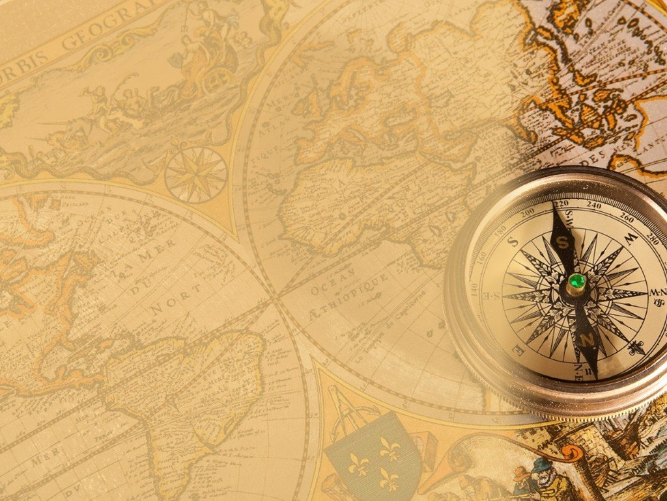
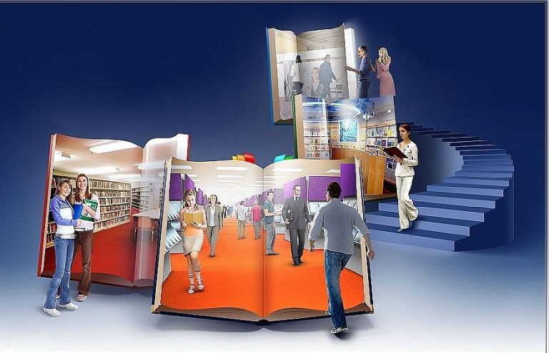
Виртуальные тематические выставки

Slide 2

Виртуальная выставка
#Читаемдома

Slide 3
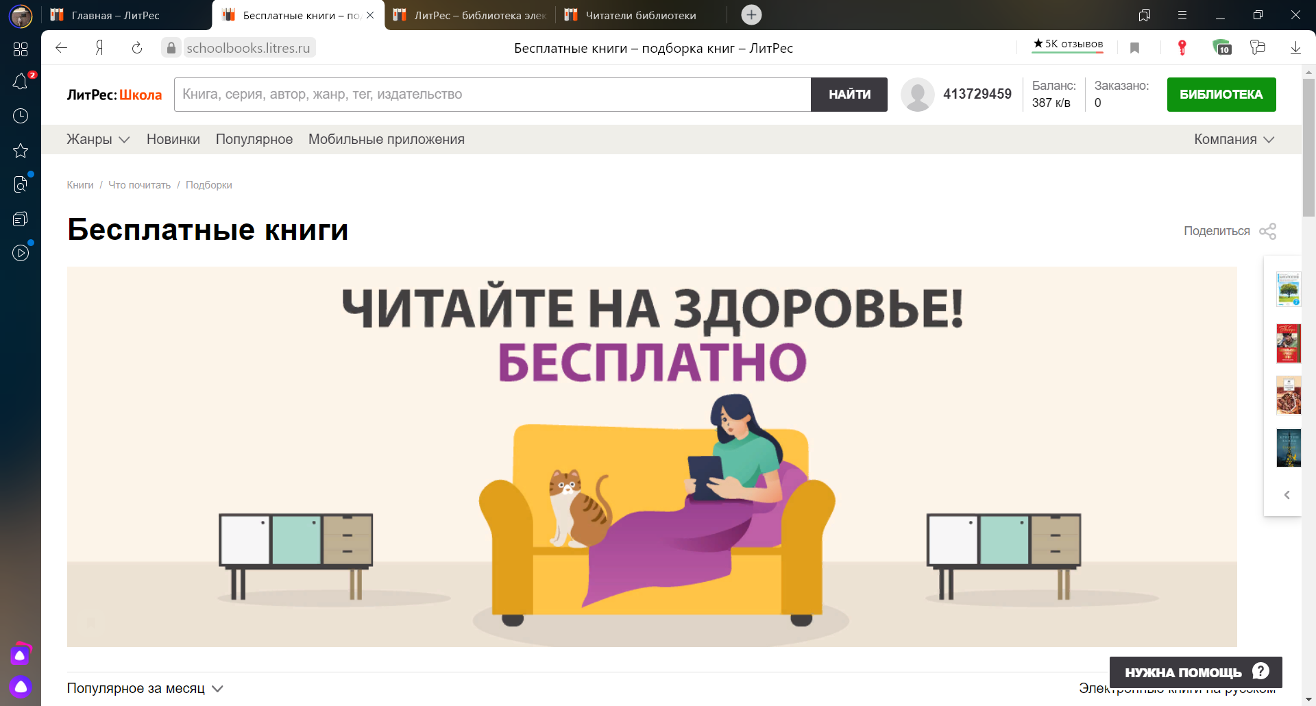

Slide 4
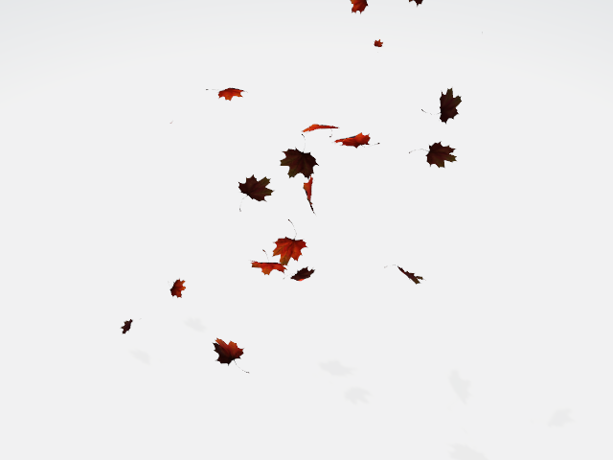
А чтобы ты сделал, если к порогу твоего дома пришла война?

Slide 5
Война! Ты говоришь: «Я ненавижу врага. Я презираю смерть. Дайте винтовку, и я пулей и штыком пойду защищать Родину».
Все тебе кажется простым и ясным. Приклад к плечу, нажал спуск – загремел выстрел…»

Slide 6

https://schoolbooks.litres.ru/kristin-hanna/solovey/
Франция, 1939-й. В уютной деревушке Карриво Вианна Мориак прощается с мужем, который уходит воевать с немцами. Она не верит, что нацисты вторгнутся во Францию… Но уже вскоре мимо ее дома грохочут вереницы танков, небо едва видать от самолетов, сбрасывающих бомбы. Война пришла в тихую французскую глушь. Перед Вианной стоит выбор: либо пустить на постой немецкого офицера, либо лишиться всего – возможно, и жизни.
Изабель Мориак, мятежная и своенравная восемнадцатилетняя девчонка, полна решимости бороться с захватчиками. Безрассудная и рисковая, она готова на все, но отец вынуждает ее отправиться в деревню к старшей сестре. Так начинается ее путь в Сопротивление. Изабель не оглядывается назад и не жалеет о своих поступках. Снова и снова рискуя жизнью, она спасает людей.
«Соловей» – эпическая история о войне, жертвах, страданиях и великой любви. Душераздирающе красивый роман, ставший настоящим гимном женской храбрости и силе духа. Роман для всех, роман на всю жизнь.

Slide 7

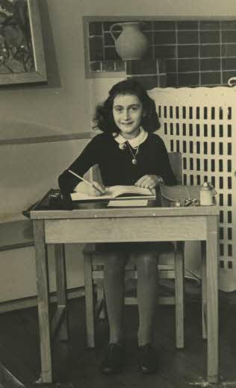
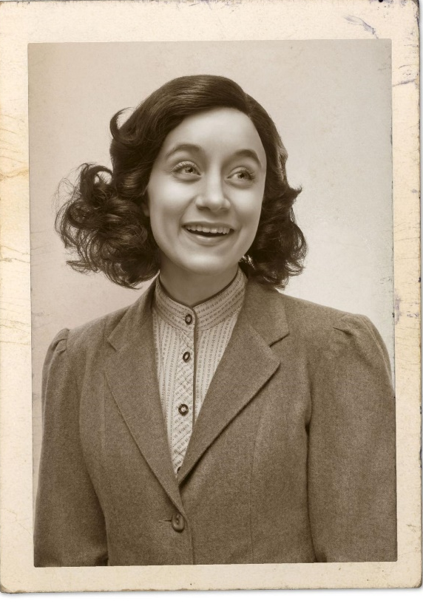
Анна Франк. Убежище. Дневник в письмах. 12 июня 1942 - 1 августа 1944
Дневник голландской девочки Анны Франк -- один из наиболее известных и впечатляющих документов о зверствах фашизма -- сделал ее имя знаменитым на весь мир.
Анна вела дневник с 12 июня 1942 по 1 августа 1944 года. Сначала она писала только для себя, пока весной 1944 года не услышала по радио выступление министра образования Нидерландов Болкенштейна. Тот сказал, что все свидетельства нидерландцев периода оккупации должны стать всенародным достоянием. Под впечатлением от этих слов Анна решила после войны издать книгу, в основу которой лег бы ее дневник.
Анна стала переписывать свои заметки, при этом она что-то изменяла, опускала куски, казавшиеся ей неинтересными, и прибавляла из своих воспоминаний новые. Наряду с этой работой она продолжала вести первоначальный дневник, последняя запись которого датирована 1 августа 1944 года. Три дня спустя, четвертого августа восемь обитателей Убежища были арестованы немецкой полицией.
Мип Гиз и Беп Фоскейл подобрали Аннины записки сразу после ареста. Мип хранила их в ящике стола конторы и отдала отцу девочки Отто Франк, когда о смерти Анны стало достоверно известно.

Slide 8
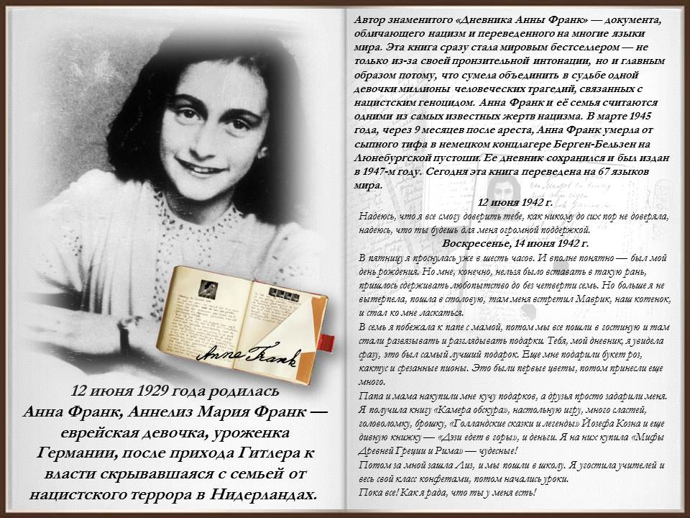
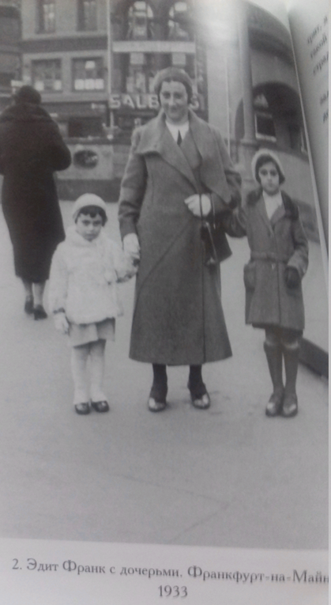
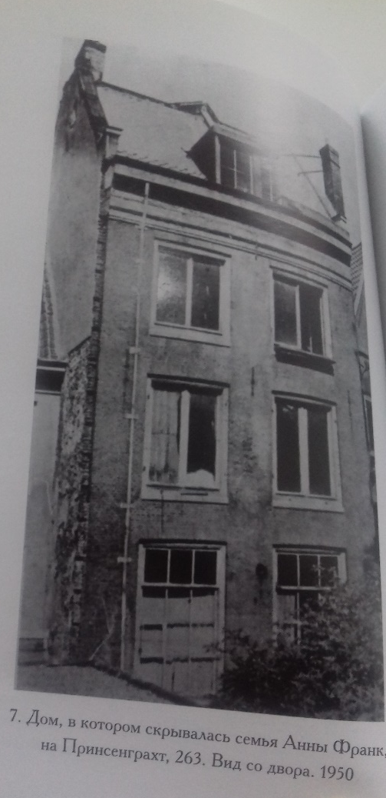
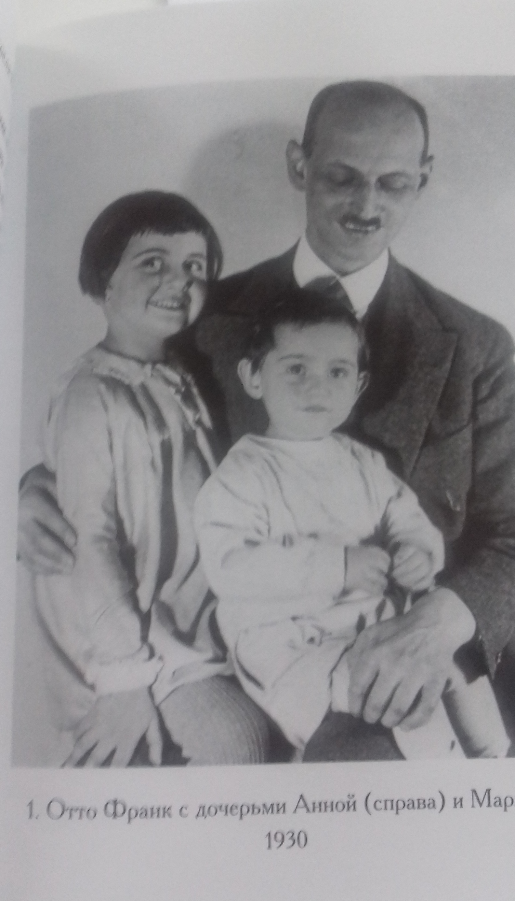

Slide 9
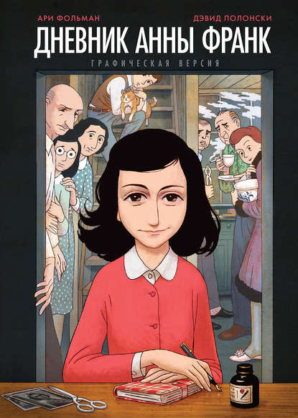
Впервые на русском языке, под названием «Дневник Анны Франк», книга вышла в издательстве «Иностранная литература» в 1960 году в переводе Риты Райт-Ковалёвой и с предисловием Ильи Эренбурга, который в нём писал:
« За шесть миллионов говорит один голос — не мудреца, не поэта — обыкновенной девочки… <…> Дневник девочки превратился и в человеческий документ большой значимости, и в обвинительный акт.

Slide 10

...о людях мы судим не только по тому, как они умерли, но и по тому, как они жили. Смерть многое искупает, когда она является поступком.
Любовь героев романа Анатолия Рыбакова – Рахили и Якова – зародилась накануне мировой войны. Ради нее он переезжает из Швейцарии в СССР. Им предстоит пройти через жернова ХХ века – страдая и надеясь, теряя близких и готовясь к еще большим потерям…
Опубликованный впервые в «застойные» времена и с трудом прошедший советскую цензуру, роман стал событием в литературной жизни страны.
Рассказанная Рыбаковым история еврейской семьи из южнорусского городка, в размеренную и достойную жизнь которой ворвался фашистский «новый порядок», вскрыла трагедию всего советского народа…

Slide 11



Все авторы произведений – писатели-фронтовики: Борис Васильев, Константин Воробьев, Виктор Астафьев. Повести и рассказы участников войны – о человеке один на один со смертью, когда даже неверующие души вспоминают своего Творца и взывают к Нему. Это дошедшие до нас голоса солдат из окопов, их личный фронтовой опыт.

Slide 12
Книга дарит нам образы, с помощью которых мы мыслим, а также способы воссоздания самой сути нашей жизни»
Чамберс, педагог-библиотекарь

Slide 13












Галактика любви

Slide 14





«Герои в школьной форме»

Slide 15

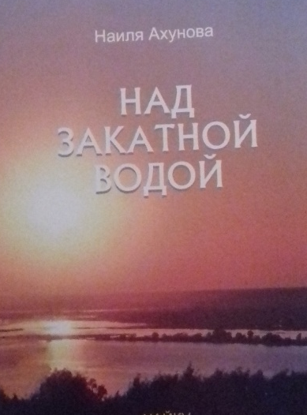
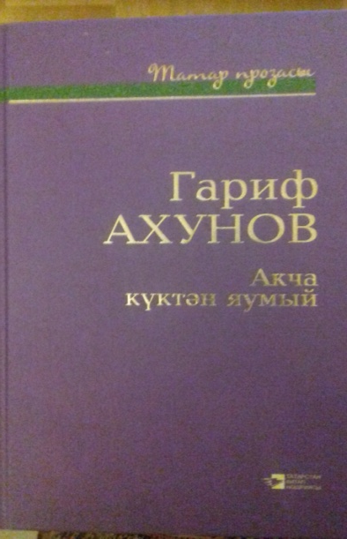
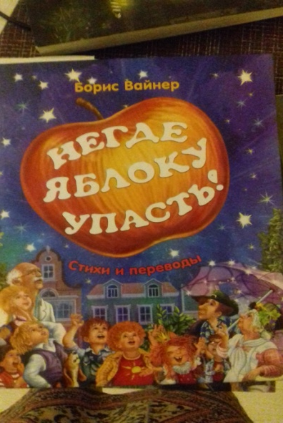
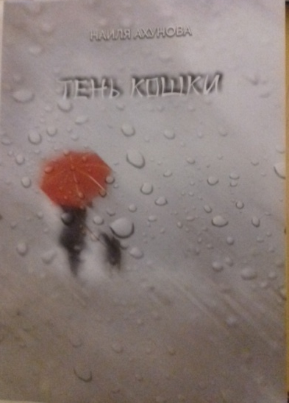
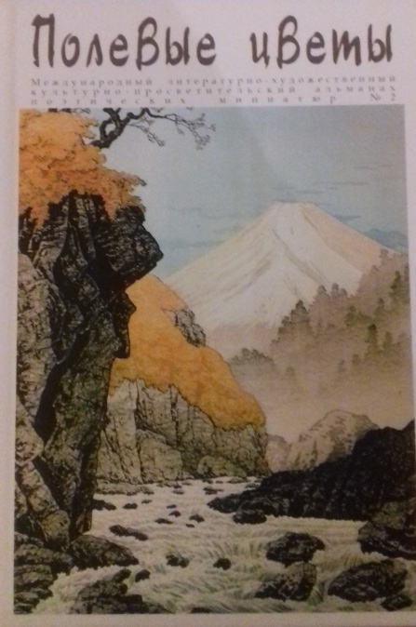
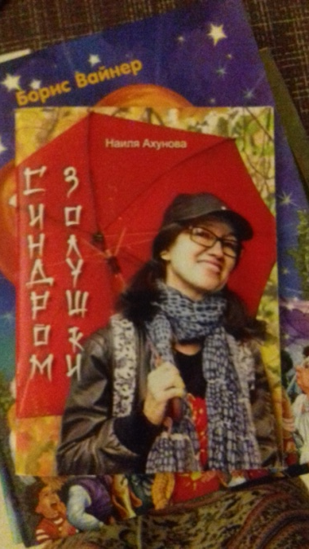
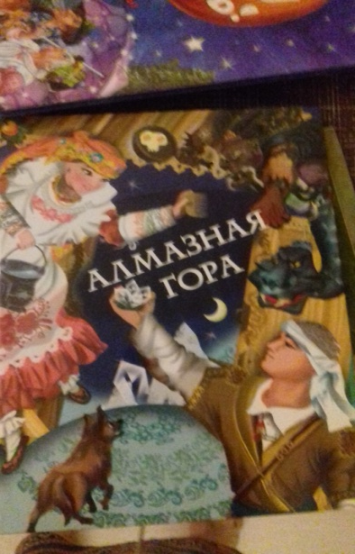
Знакомьтесь! Книжные новинки!

Slide 16
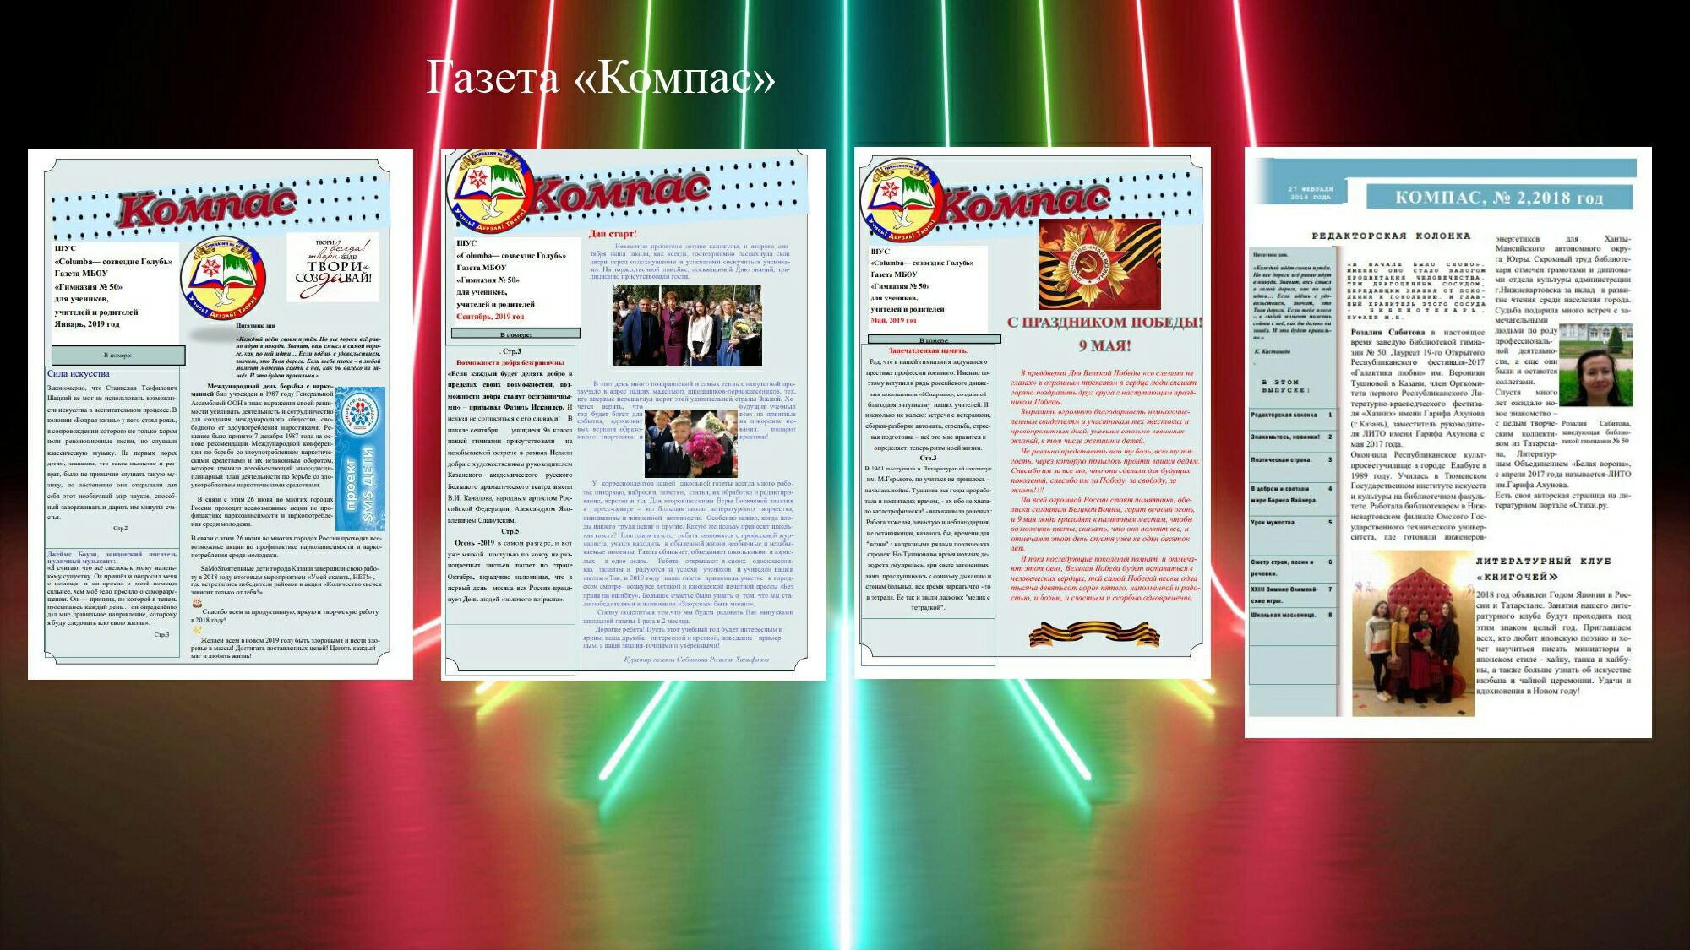
Виртуальная газетная выставка

Slide 17
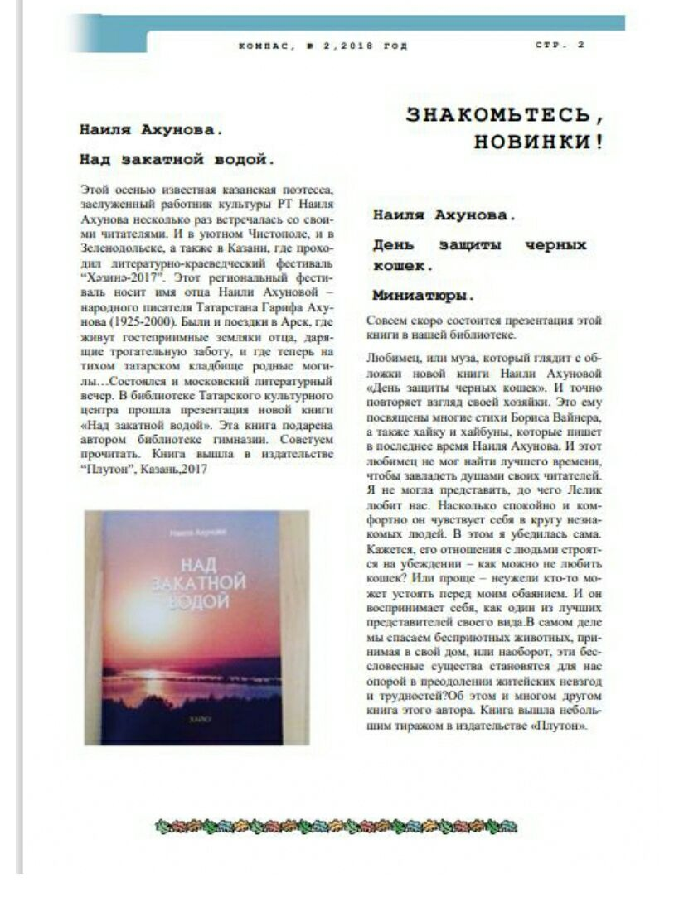
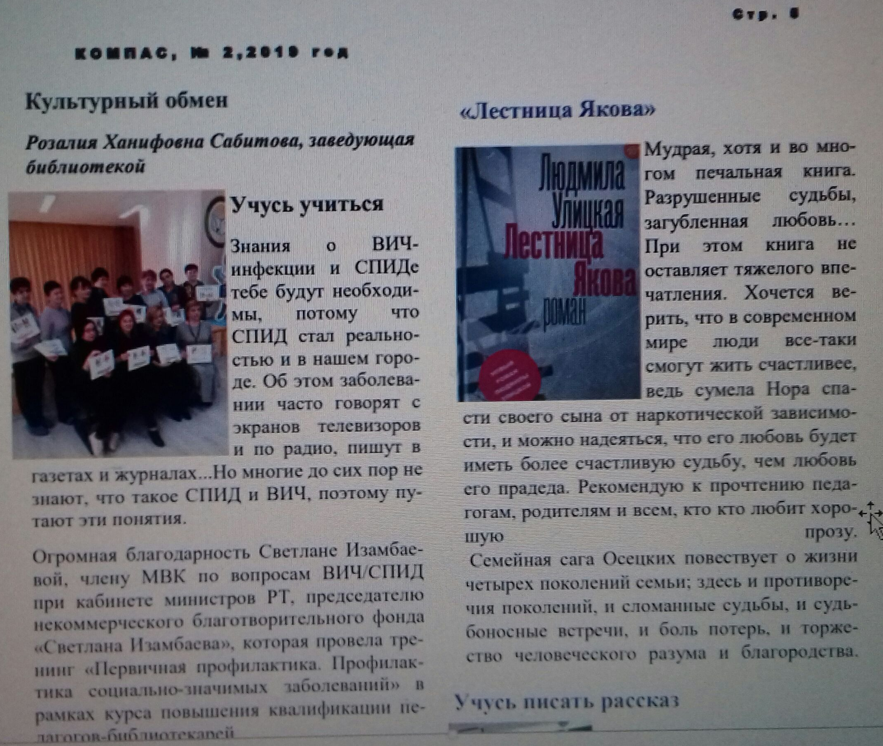

Slide 18
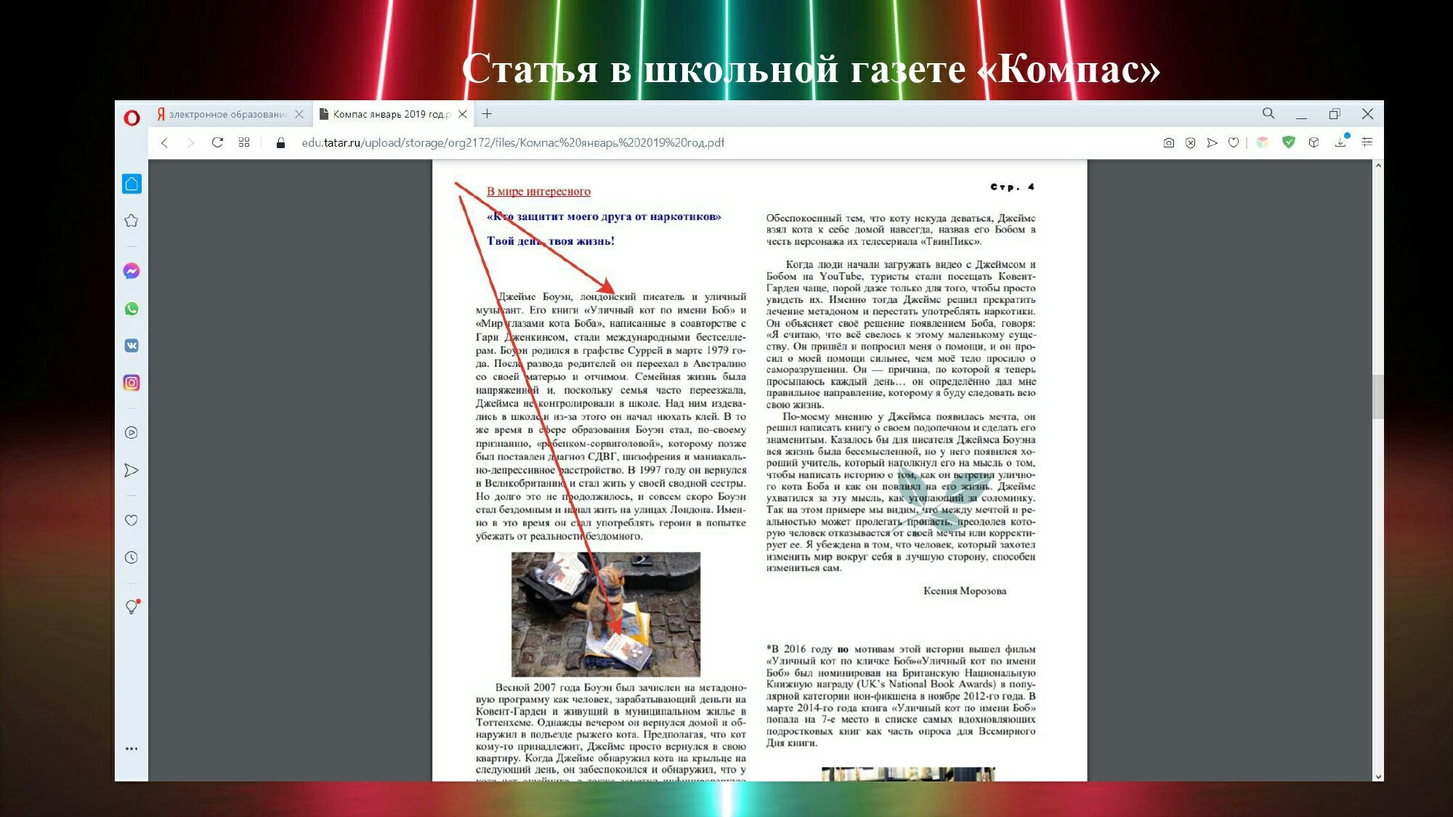

Slide 19
Автор виртуальной выставки: Сабитова Розалия Ханифовна, заведующая библиотекой МБОУ «Гимназия № 50»

